Slide 1
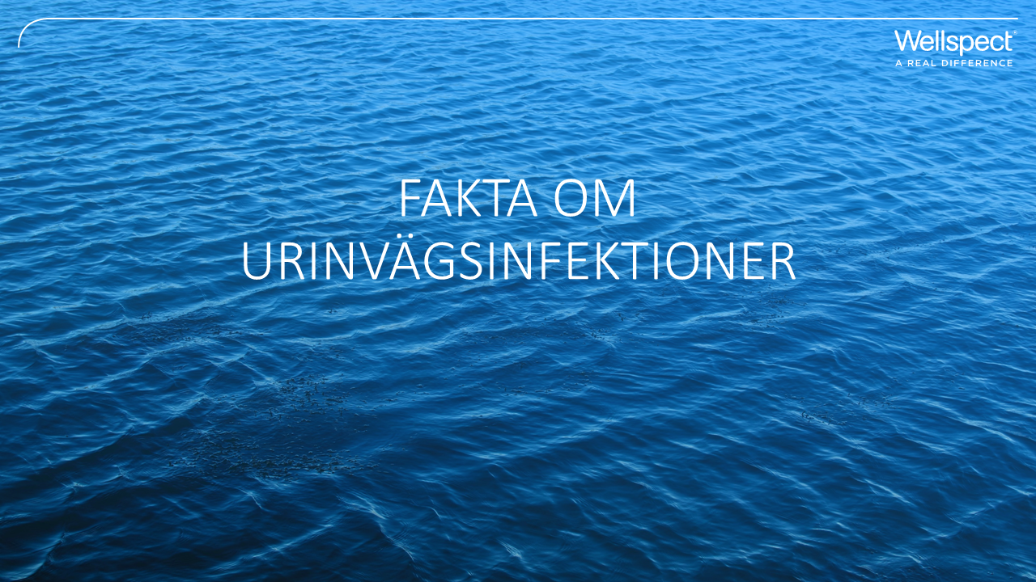

Slide 2
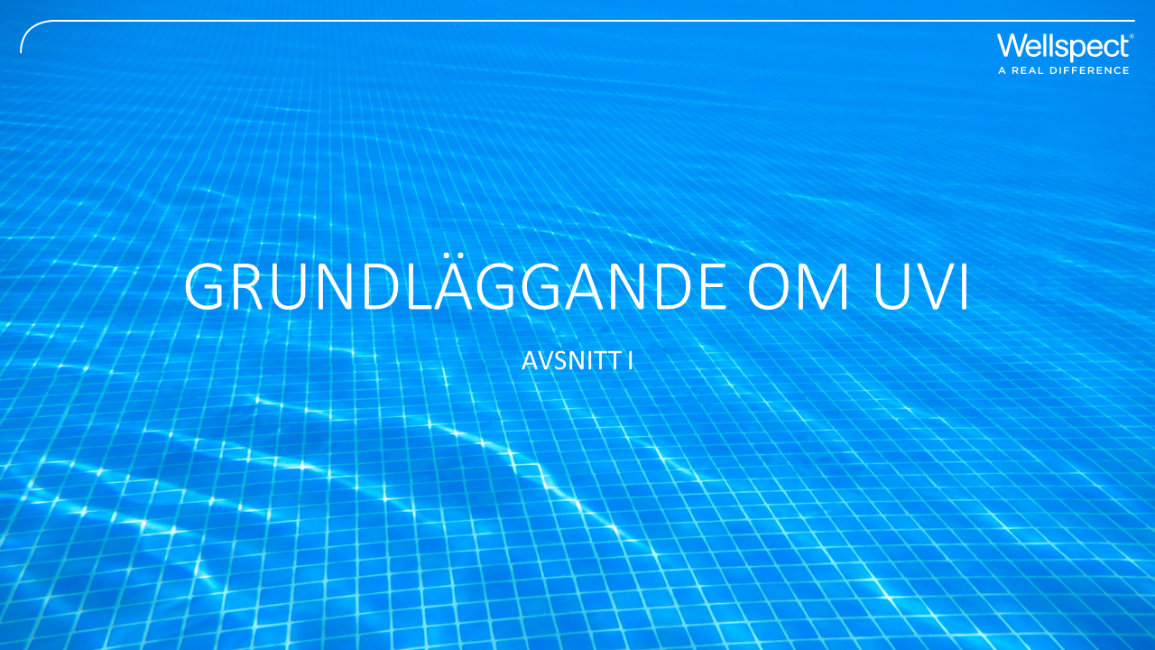

Slide 3
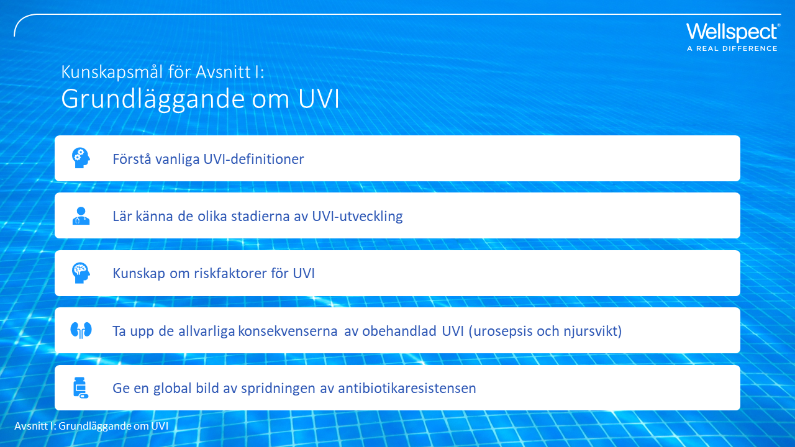

Slide 4
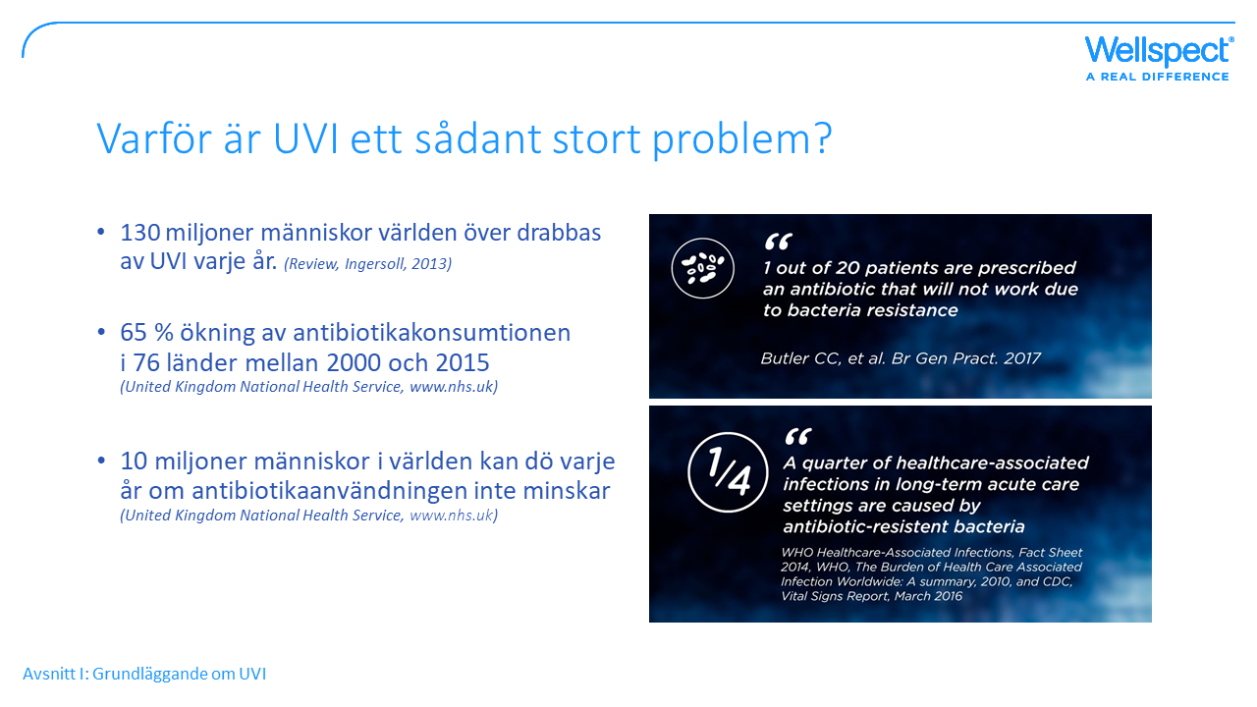
Notes:
UVI är den vanligaste bakterieinfektioner hos människor och står för en stor andel av den antibiotika som förskrivs. Varje år drabbas mer än 130 miljoner människor världen över av UVI (siffrorna avser både okomplicerad och komplicerad UVI), med mycket höga hälsokostnader.
En av de viktigaste hälsowebbplatserna i Storbritannien har rapporterat en ökning med 65 % av antibiotikakonsumtionen under de senaste 20 åren i flera länder. Det här gäller den generella antibiotikakonsumtionen för alla infektioner, inte bara UVI, men UVI utgör en viktig del.
Enligt den här webbplatsen uppskattar experter att cirka 10 miljoner människor riskerar att dö av infektioner om antibiotikaanvändningen inte minskar.

Slide 5
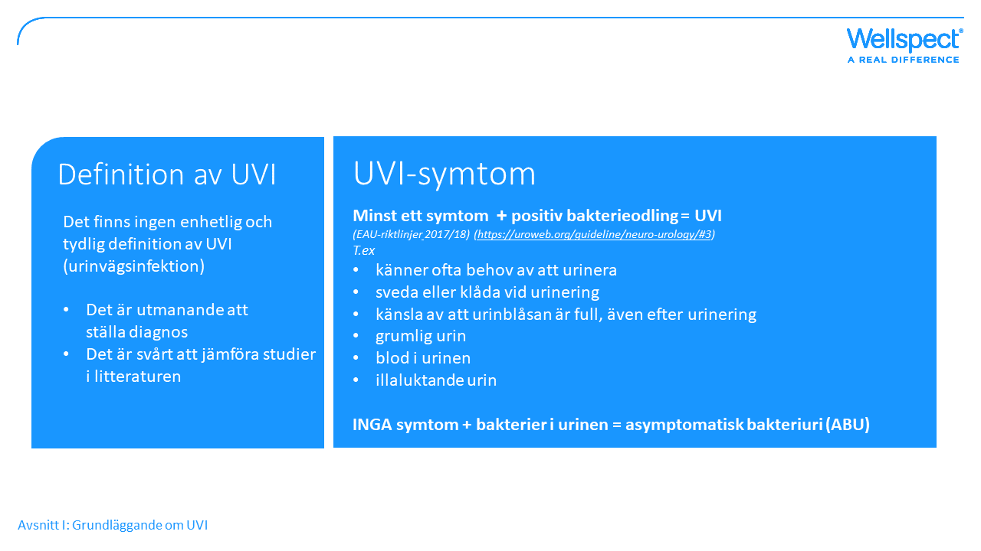
Notes:
Det finns ingen enhetlig och tydlig definition av UVI. Detta gör det svårt att följa upp och jämföra mellan studier. Det finns många olika förslag om vilken koncentration av bakterier i urinen som är relevant att mäta och det finns inget exakt svar på detta. Många patienter ordineras antibiotika via telefon och många behandlas utan urinodling.
I de olika UVI-definitionerna kan vi ofta läsa: "en betydande bakteriuri hos personer med IK föreligger med > 10² cfu/ml,>10⁴ cfu/ml"
Koncentrationen kan ha mindre betydelse och det som verkligen är viktigt är symtom i kombination med positiv bakterieodling. Bakterier i urinen orsakar inte skada, problemet uppstår när de fäster vid cellerna i urinblåsan och kroppen reagerar med feber mm.

Slide 6
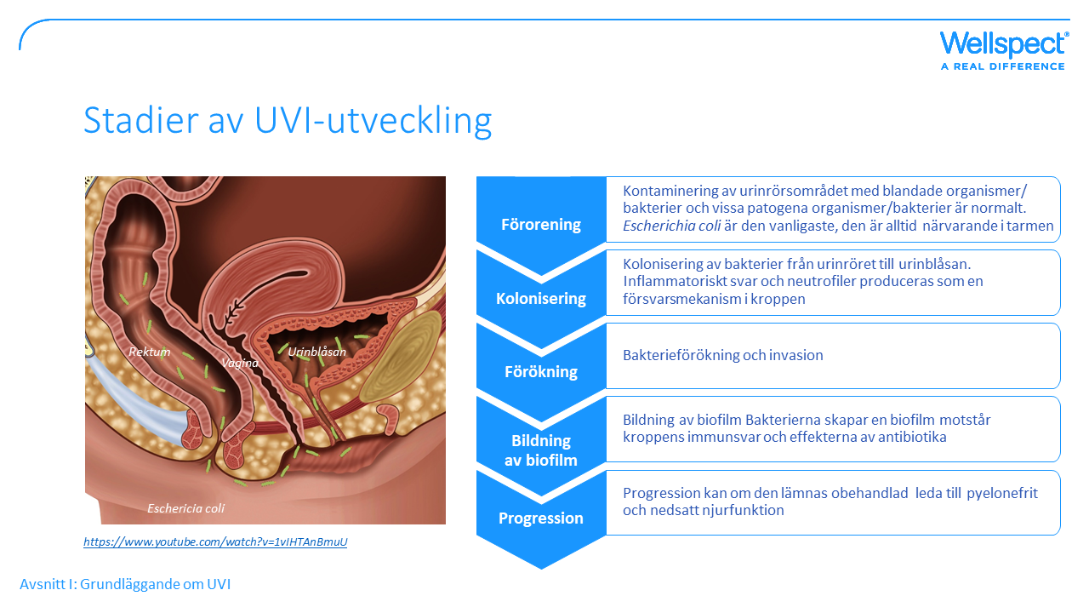
Notes:
UVI:er uppstår som ett resultat av interaktioner mellan uropatogener och värd och involverar flera processer.
E. coli finns naturligt i människokroppen, det finns mycket av dessa i tarmen, och normalt sett är kontaminering av området kring urinröret inte ett problem eftersom spolningen med urin sköljer ut dem när du tömmer urinblåsan. Men när detta inte fungerar, till exempel hos patienter som använder katetrar, kan bakterierna röra sig längs urinröret in i urinblåsan, fästa vid urinblåsan, föröka sig och orsaka vävnadsskador. Kroppen reagerar med feber och andra symtom.
Ibland bildar bakterierna en biofilm, vilket innebär att de fäster vid en yta och tillsammans bildar en hård struktur som kallas biofilm. Detta gör det mycket svårare att besegra bakterierna eftersom antibiotikabehandlingen inte helt når dem.
Människokroppen har en första försvarslinje med celler som klär blåsans lumen och förhindrar bakterier att fästa. Om bakterier kringgår denna första försvarslinje och immunförsvaret misslyckas kan en UVI uppstå
Bakterierna har specifika vapen som kallas virulensfaktorer på sin yta, och dessa fungerar som armar som kan hålla fast i urinblåsans vägg. När man utvecklar nya behandlingar mot bakterier ligger fokus ofta på att eliminera dessa "ben" och se till att bakterierna inte kan få fäste.
Om UVI lämnas obehandlad kan den leda till allvarliga njurinfektioner

Slide 7
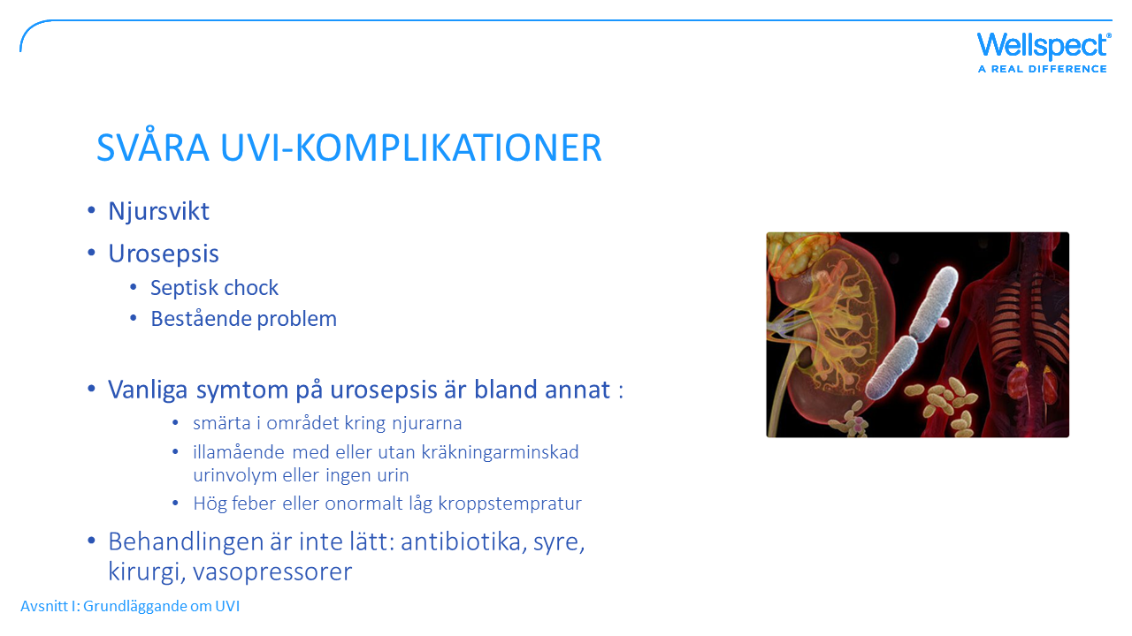
Notes:
Det finns två huvudsakliga komplikationer av urinvägsinfektioner, de är vanligtvis förknippade med kvarkatetrar.
Den första är att infektionen sprids till en eller båda njurarna. Om infektionen fortsätter kan njurfunktionen påverkas och leda till njursvikt eller fullständig förlust av njurfunktionen.
Den andra komplikationen är att bakterierna kommer in i blodomloppet och kan infektera andra organ. Detta kan potentiellt orsaka sepsis och död.
I vissa allvarliga fall kan urosepsis utvecklas till svår sepsis, septisk chock eller multiorgansvikt. Patienter med svår sepsis producerar en liten mängd eller ingen urin alls och de kan ha andningssvårigheter och påverkat hjärta. Blodtrycket sjunker till extremt låga nivåer, inget syre tillförs till organen som så småningom slutar fungera. Dessa symtom är livshotande och kräver omedelbar läkarvård.
Det är dock inte så enkelt att behandla urosepsis, eftersom tillståndet kanske inte svarar på enbart antibiotika. En läkare kommer sannolikt att inleda behandling med antibiotika eftersom det är viktigt att behandla de bakterier som orsakade den ursprungliga UVI:n. Patienterna kan också behöva syre, intravenösa vätskor och vissa kommer att behöva operation för att bli av med själva orsaken till en obehandlad infektion helt och hållet.
Problemen kan finnas kvar länge, även efter återhämtning från den akuta fasen.

Slide 8
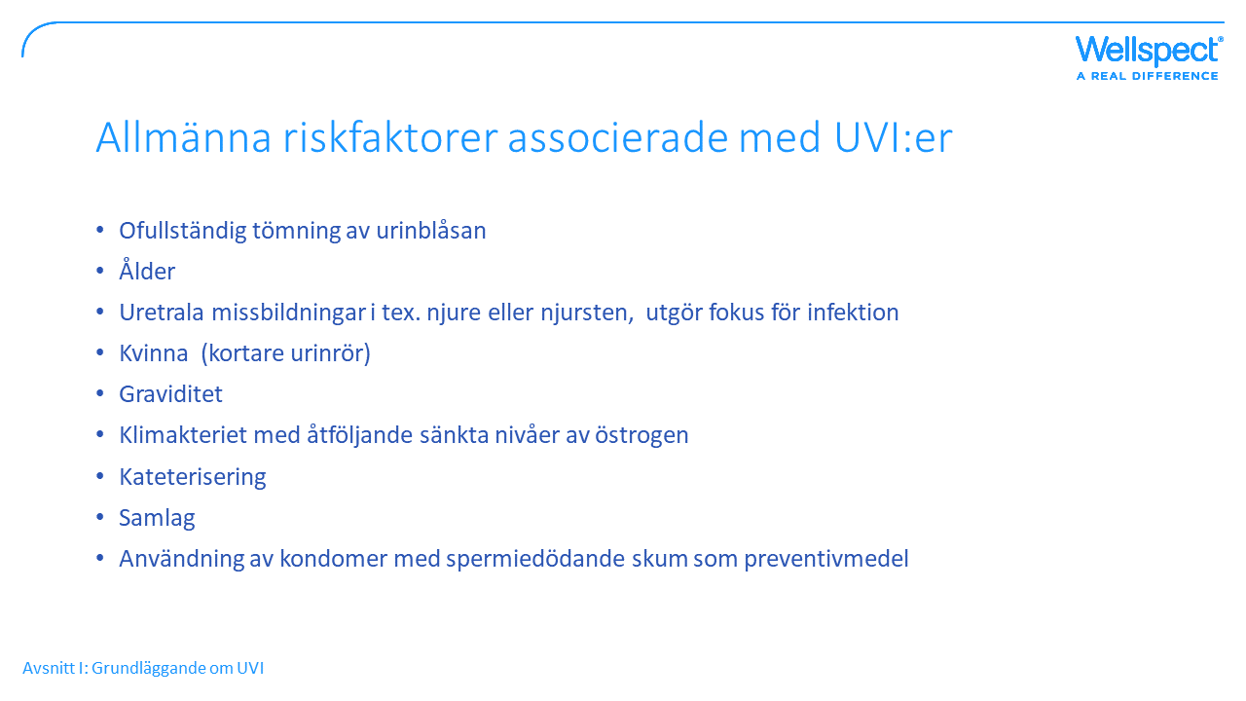

Slide 9
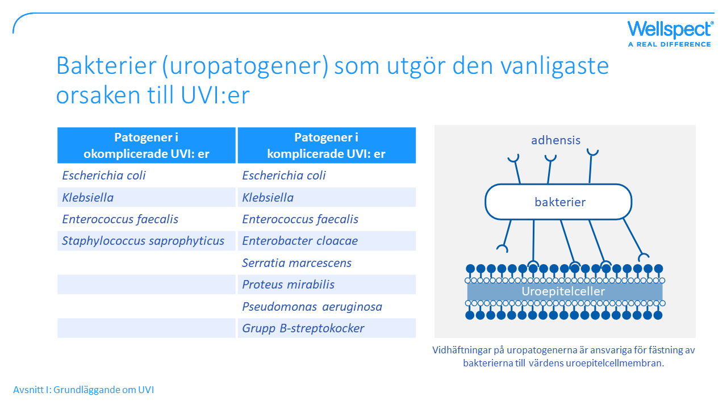
Notes:
E coli är de bakterier som oftast orsakar UVI.
Bakterier har något som kallas "virulensfaktor" och detta spelar en viktig roll för att avgöra om bakterierna kommer att invadera urinvägarna och vilken nivå av infektion som uppnås.
Uropatogen E. coli är närvarande i tarmen och genom att uttrycka specifika virulensfaktorer kan bakterierna fästa vid urinblåsans yta och föröka sig i nedre urinvägarna och orsaka skada. Andra vanliga bakterier som orsakar urinvägsinfektioner är Klebsiella, Enterococcus faefacalis och Proteus.

Slide 10
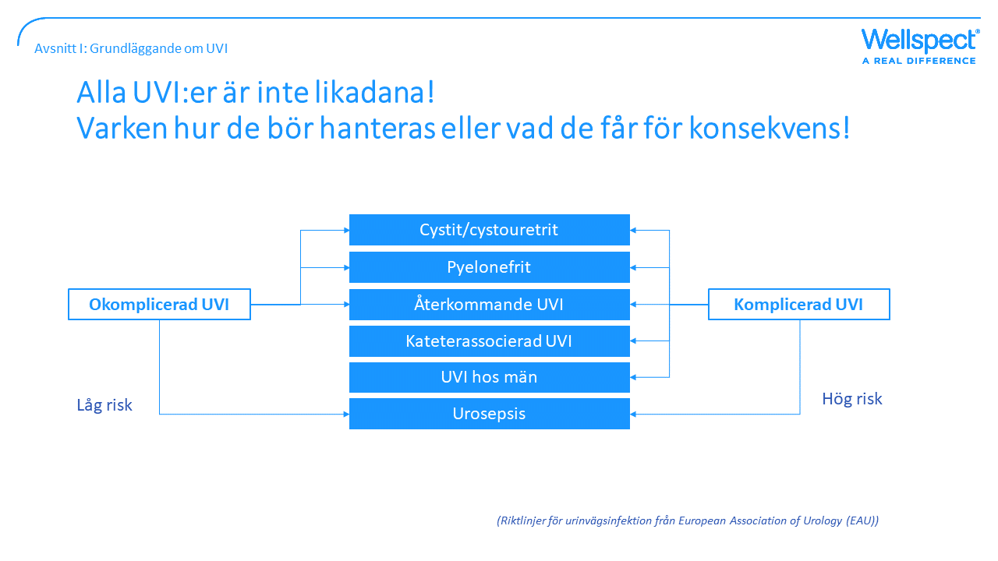
Notes:
UVI:er kan klassificeras som antingen komplicerade eller okomplicerade beroende på underliggande faktorer hos patienten och vilken typ av bakterier som orsakat infektionen.
Definitionen av EAU är följande:
Okomplicerad UVI avser främst UVI:er som förekommer hos i övrigt friska kvinnor. Det kan orsaka infektion i både nedre urinvägarna (cystit) och övre urinvägarna som påverkar njurarna. Det kan resultera i återkommande UVI:er. Risken för komplikationer som t.ex. urosepsis är dock låg.
Män har mindre benägenhet att få urinvägsinfektioner eftersom de har ett längre urinrör, och när en infektion uppstår klassificeras den som Komplicerad enligt till EAU:s riktlinjer.
När kateteranvändare får UVI klassificeras den också som Komplicerad och medför en högre risk för komplikationer.
Definition:
Okomplicerad (ingen samtidig sjukdom som kan öka risken för UVI)
Komplicerad UVI (patient med en strukturell eller funktionell abnormitet i urinvägarna)
Urinvägsinfektioner hos patienter som har tappningskateter på grund av dysfunktion i urinblåsan klassificeras som komplicerad UVI och även dessa tas upp i detta material.

Slide 11
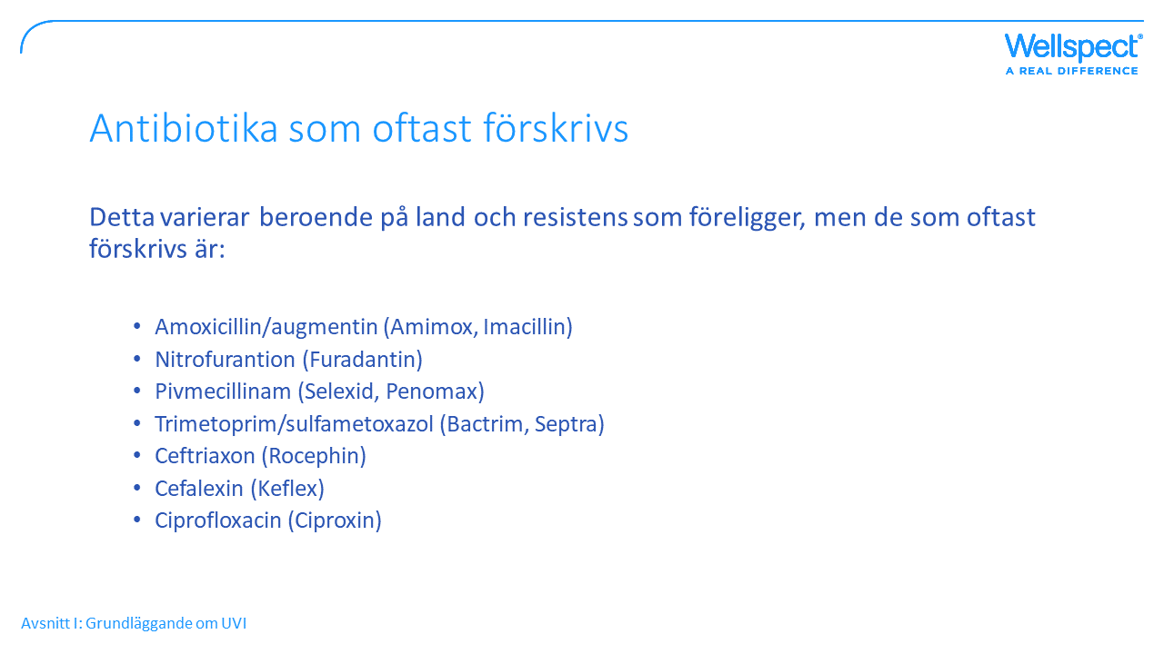
Notes:
Vid en misstänkt UVI skickar läkaren urinprovet till laboratoriet som odlar bakterierna ett par dagar för att ta reda på
vilken typ av bakterier som orsakar infektionen
och helst också vilken typ av antibiotika som är optimal.
Läkaren kommer troligen att ordinera ett av följande antibiotika för att behandla infektioner redan innan de får resultatet från bakterieodlingen.
Vi har redan berört det stora problemet med ökningen av antibiotikaresistens

Slide 12
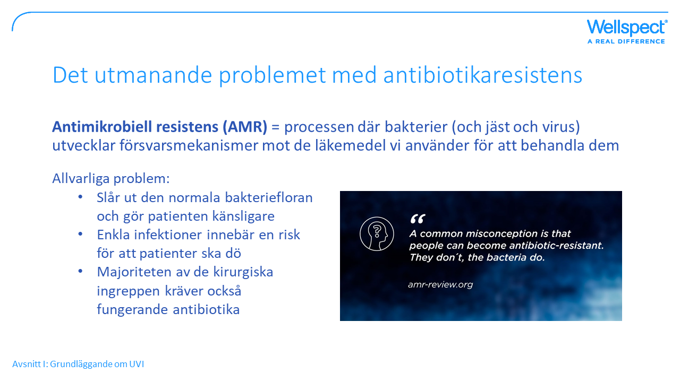
Notes:
Antibiotikaanvändning gör att bakterierna anpassar sig och utvecklar nya sätt att undvika effekterna av antibiotika. När ny resistens har utvecklats kan exponering för antibiotika eliminera känsliga bakterier och göra det möjligt för de resistenta att överleva och föröka sig. De överlevande bakterierna har resistensegenskaper i sitt DNA och denna genetiska information kan gå från generation till generation, flytta mellan bakterier och skapa bakterier som är mer resistenta och fortsätta sprida sig.
Till och med resistens mot bara en antibiotika kan innebära allvarliga problem. Antibiotikaresistenta infektioner som kräver användning av andra och tredje linjens behandlingar skadar patienter och förlänger vård och återhämtning, ibland i flera månader. Vårdgivare kan behöva behandla dessa infektioner med antibiotika som har allvarliga biverkningar (såsom organsvikt)

Slide 13
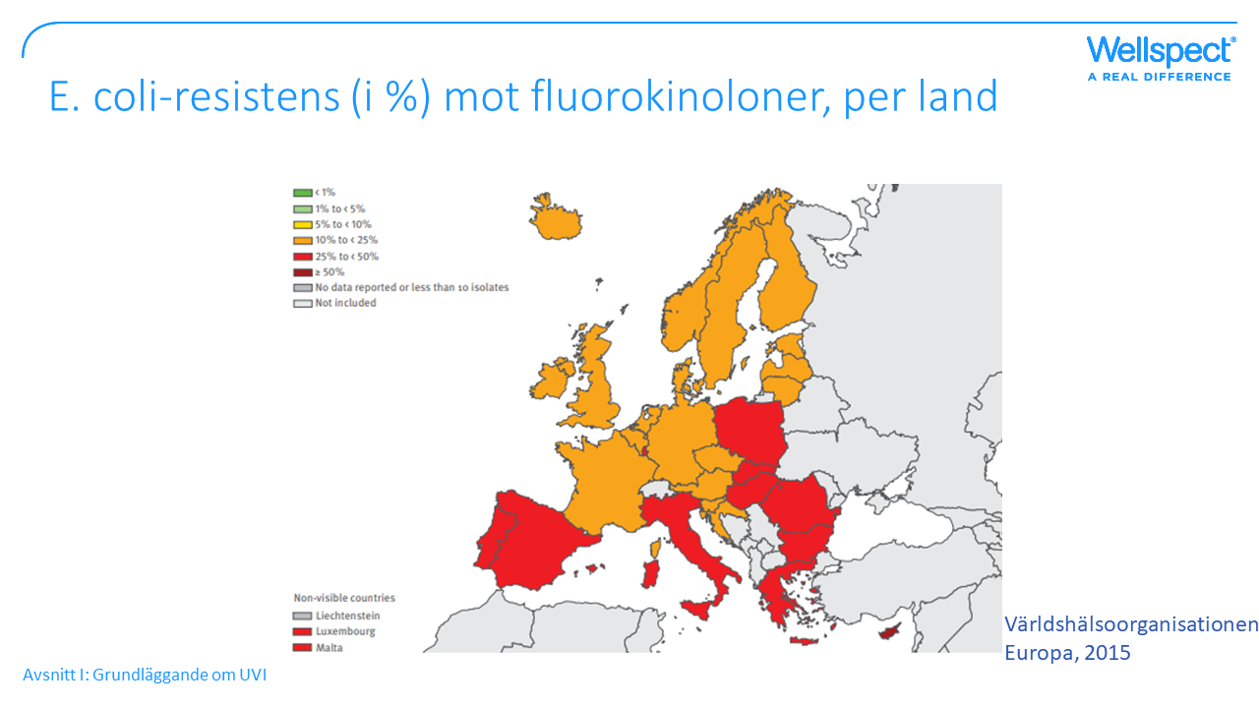
Notes:
Höga resistensnivåer mot många vanligt förskrivna antibiotika har identifierats över hela världen. Denna bild visar E.Coli-resistens (i %) mot fluorokinoloner i länder i Europa (här ingår t.ex. läkemedlet Ciprofloxacin). Fluorokinoloner har hög aktivitet mot E. coli, Enterobacter
spp., Klebsiella. Även mot P. aeruginosa. De är inte så effektiva mot enterokocker och stafylokocker.
De länder som är markerade med rött har upp till 50 % resistens enligt Världshälsoorganisationen, och dessa siffror är några år gamla.
I vissa länder i Afrika är resistensen mot amoxicillin nu 100 % bland urinisolat av E coli och hög resistens mot många vanligt förskrivna antibiotika har identifierats över hela världen.

Slide 14
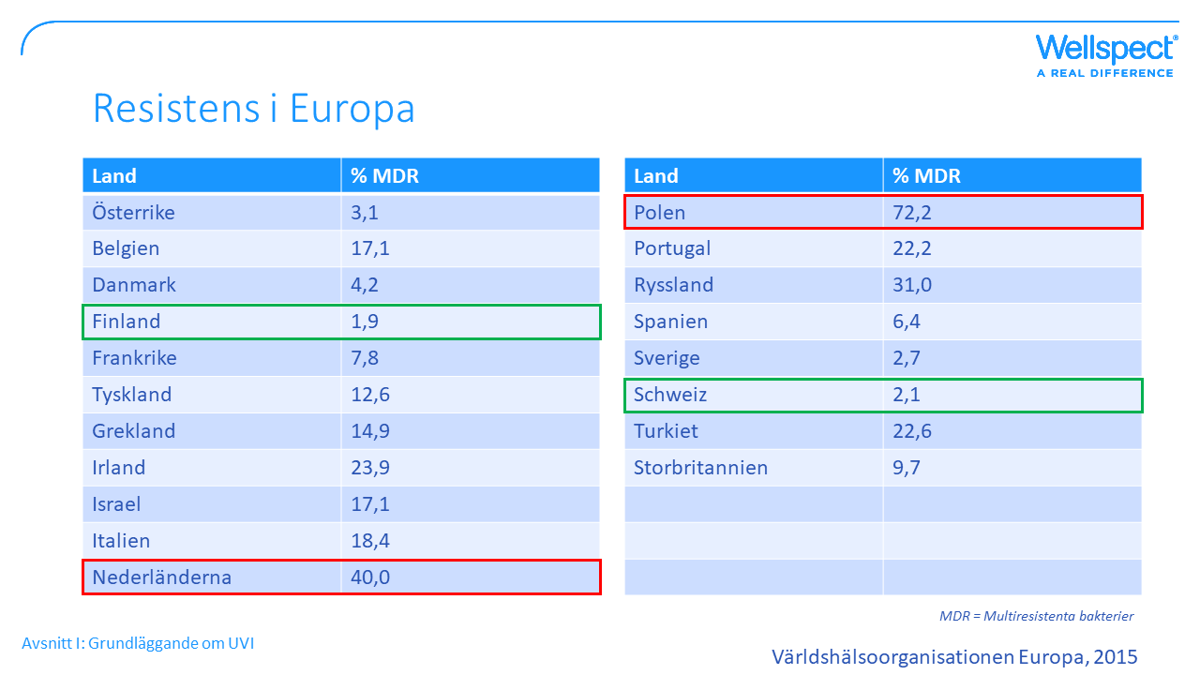
Notes:
I länder med sämre kontroll av förskrivningen av antibiotika är det tydligt att det finns multiresistenta bakterier och därmed kommer flera antibiotika vara värdelösa vid behandling av en UVI orsakad av t.ex. E. coli.
WHO visar siffror kring 2 % MDR i Finland och Schweiz, något högre i Sverige (2,7) medan siffrorna är 40 % i Nederländerna och 72 % (!) i Polen.
För att stoppa denna trend bör bakterieodlingar alltid tas direkt för att ge en optimal antibiotika redan från början när det behövs.
Det är viktigt för oss att veta att detta enorma problem inte är långt borta, det är redan här. Utmaningen är:
Känsliga patientgrupper som kateteranvändare är i riskzonen om de väntar några dagar på bakterieodlingen innan behandlingen påbörjas
å andra sidan kommer denna överbehandling (jag tycker att det är rättvist att använda detta ord) att leda till att människor dör av infektioner när antibiotikan inte längre är användbar

Slide 15
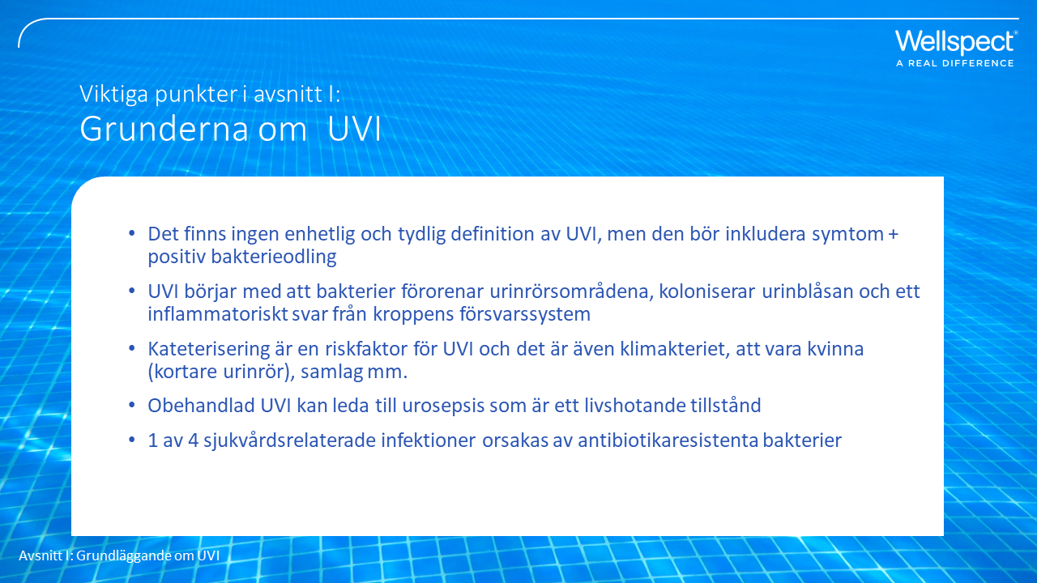

Slide 16


Slide 17
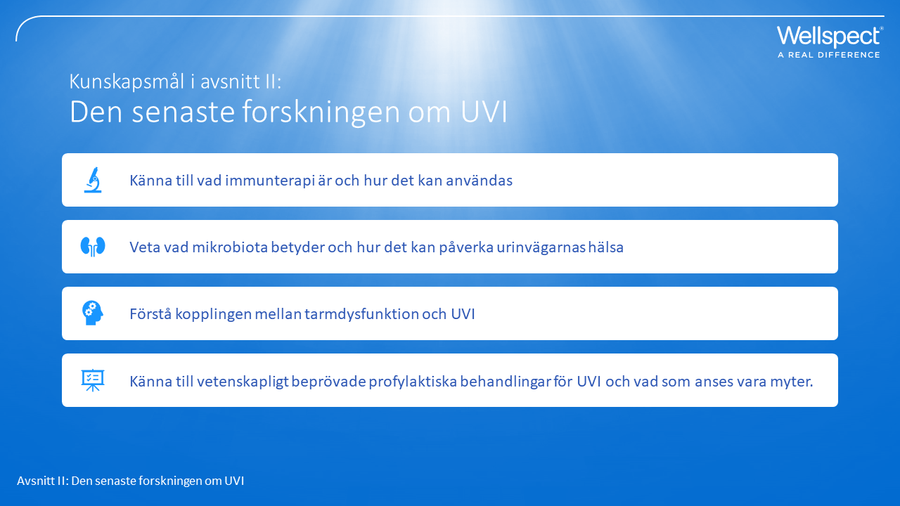
Notes:
Detta material kommer från en genomgång av nyligen publicerad vetenskaplig litteratur (senaste 5 åren)

Slide 18
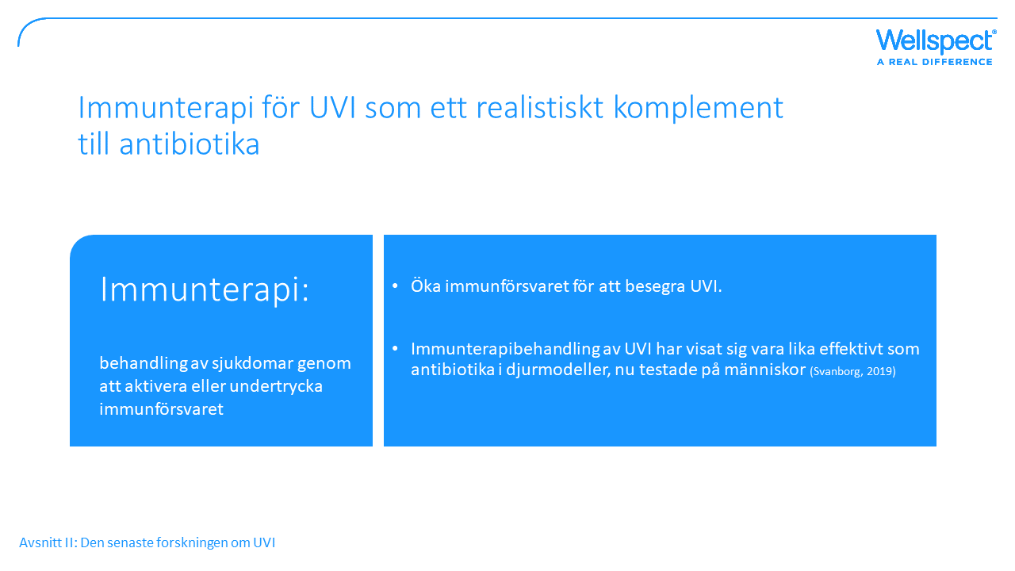
Notes:
Alternativa sätt att behandla infektioner är akut nödvändiga på grund av den oroväckande ökningen av antibiotikaresistens. Forskningen inom detta område inriktas på att hitta behandlingsalternativ som kringgår behovet av antibiotika samtidigt som människans immunsvar ökar.
Detta baseras på det faktum att svårighetsgraden av UVI återspeglar hur bra immunförsvaret är hos den drabbade personen.
Det medfödda immunförsvaret spelar en grundläggande roll för att skydda urinvägarna från infektioner. En viktig del av denna ärftliga immunitet är närvaron av antimikrobiella peptider. De produceras av celler i vår kropp som kallas neutrofiler och fungerar som ett första försvar mot fiender och försvarar även urinvägarna mot invaderande bakterier.
Mycket arbete har lagts på att utforska vilken roll dessa naturligt förekommande vakter har i kroppen och hur se kan användas i klinisk praxis.
Catharina Svanborg är en svensk forskare vid Lunds universitet och kommer att vara talare vid ACCT i april. Hon arbetar med mycket intressant forskning; hon har observerat att i djurmodeller är det är lika effektivt att öka kroppens immunförsvar som att använda antibiotika för att behandla UVI. Detta testas nu hos människor med målet att också ge långvarig immunitet för återkommande UVI:er.

Slide 19
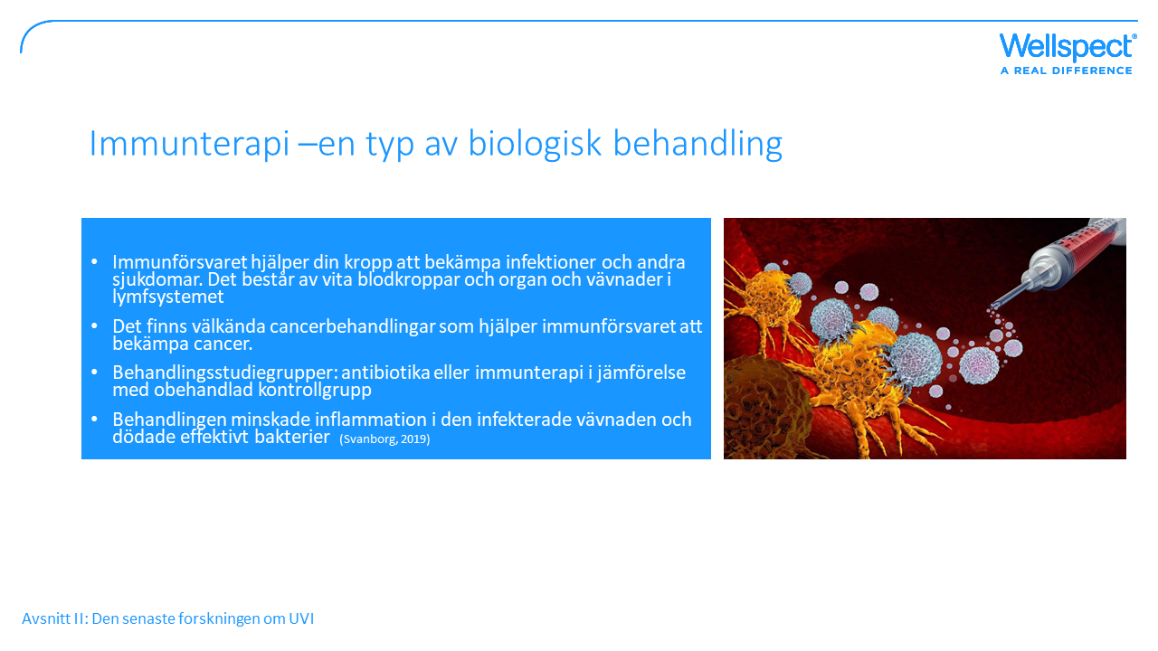
Notes:
Detta koncept bygger på ny detaljerad kunskap om hur immunförsvaret fungerar, och avser att stärka de skyddande aspekterna och blockera de skadliga aspekterna av immunförsvaret.
I en djurstudie hade de tre grupper: i den första behandlades UVI med antibiotika, i den andra med immunterapi och den tredje var en obehandlad kontrollgrupp. Uppgifterna indikerade att immunterapin ledde till en läkning av infektionen som var helt jämförbar med antibiotika. Behandlingen minskade inflammation i den infekterade vävnaden och dödade effektivt bakterier. De har startat kliniska behandlingsstudier, främst fokuserade på återkommande urinvägsinfektioner.

Slide 20
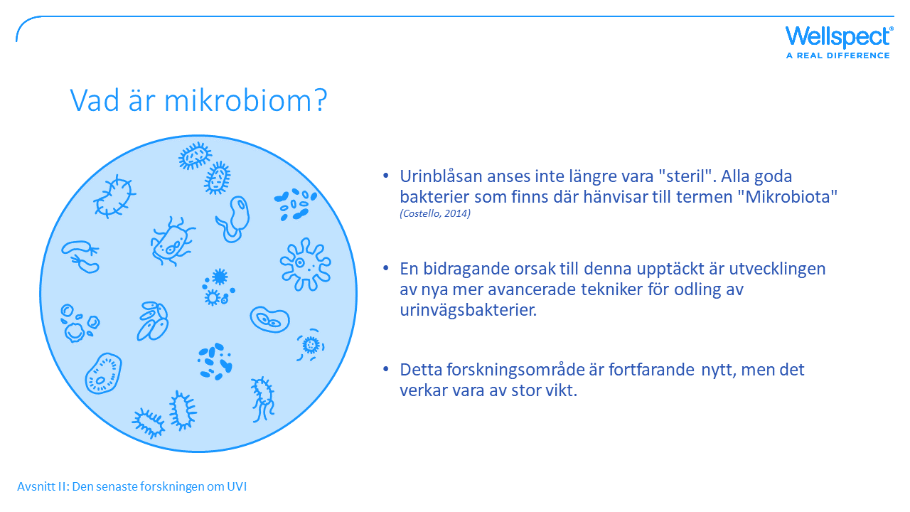
Notes:
Den traditionella synen på urinsterilitet har utmanats av upptäckten av urinmikrobiomet, vilket betyder att det finns en blandning av bakterier och mikroorganismer i urinvägarna på samma sätt som i tarmen, vilket är känt sedan länge.
Flera studier tyder på att urinmikrobiomet kan spela en roll i flera sjukdomar i urinvägarna, såsom urininkontinens, blåscancer och överaktiv urinblåsa.
Tillsammans med teknisk utveckling finns nu mer känsliga och avancerade metoder för odling och upptäckt av bakterier i urinvägarna. Dessa fynd är fortfarande nya, men de indikerar tydligt mikrobiomens viktiga roll när det gäller hälsa och sjukdomar i urinvägarna.
Vikram Khullar från Storbritannien kommer att tala om detta på ACCT.
Ibland används dessa två termer med samma betydelse, men det finns subtila skillnader:
Mikrobiota: alla mikroorganismer som finns i en miljö, inklusive bakterier, virus och svampar.
Mikrobiom: individuell för varje organism; mångfalden av mikrobiomer mellan individer är enorm. Ett unikt mikrobiom för varje människa

Slide 21
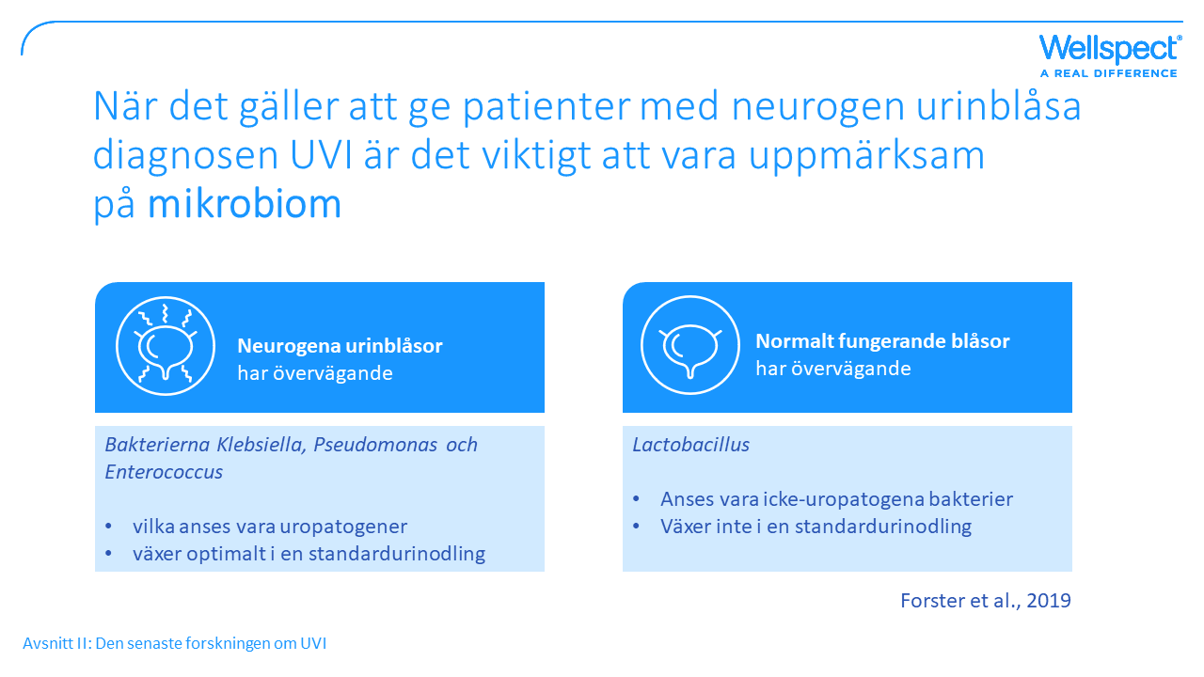
Notes:
I en ny amerikansk studie på patienter med neurogen urinblåsa visade det sig att dessa patienter hade andra typer av bakterier i urinen jämfört med personer med normalt fungerande urinblåsa Bakterier som anses vara uropatogener såsom Klebsiella, Pseudomonas och Enterococcus hittades ofta hos dessa patienter medan Lactobacillus var vanliga i kontrollgruppen. Uropatogenerna växer mycket bra i vanliga urinodlingar medan Lactobacillus naturligtvis inte gör det.
Författarna anger att detta delvis förklarar de höga nivåerna av asymtomatisk bakteriuri (ABU) hos personer med neurogena urinblåsor, att detta är en icke-specifik term och betonar vikten av att korrekt diagnostisera UVI hos dessa patienter för att undvika överanvändning av antibiotika. En direkt korrelation har visats i studier mellan antimikrobiell behandling av asymtomatisk bakteriuri och närvaron av multiresistenta organismer i urinen. (Forster 2019)

Slide 22
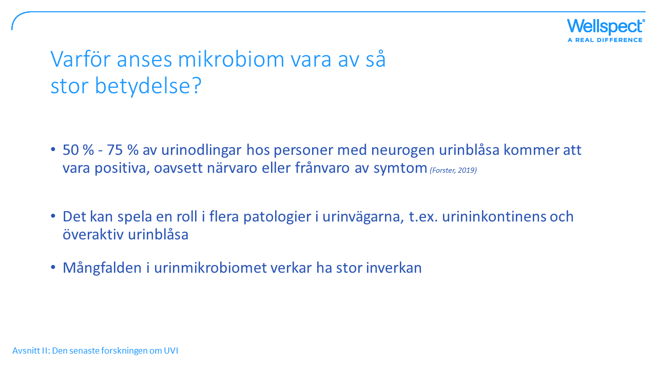
Notes:
Samma författare visade i sin studie att 50-75 % av urinodlingarna hos personer med neurogena blåsor var positiva, oavsett närvaro eller frånvaro av symtom. De säger att det finns flera problem med den definition av UVI som vanligtvis används eftersom människor med neurogen blåsa har olika fysiologi. Det finns fler artiklar inom detta område där författarna anger ett behov av en mer exakt diagnos av UVI hos personer med neurogena blåsor, på grund av att de kan vara så olika.
En viktig sak som observeras i flera tidningar är att mångfald, eller en blandning av mikroorganismer i urinvägarna, är nyckeln till att undvika att utveckla UVI.

Slide 23
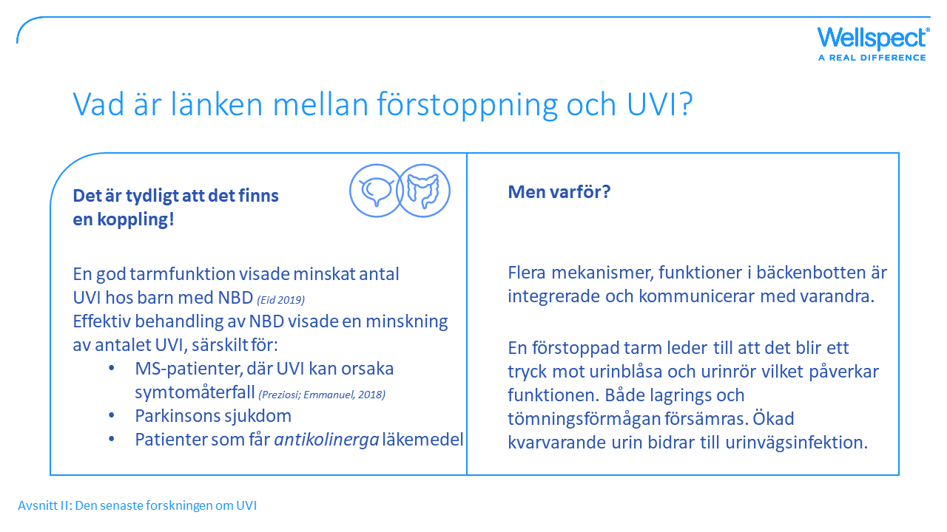
Notes:
Det tredje området inom den här forskningen är kopplingen till tarmen:
Ett kombinerat urin- och tarmkoncept är något vi på Wellspect har talat om under ganska lång tid nu. Det är tydligt att det finns en koppling, närheten mellan urinblåsan och tarmen leder till funktionella interaktioner.
Ändå pågår inte mycket forskning inom detta område, men det finns evidens från t.ex. studier på barn med neurogen blåsdysfunktion som visar ett minskat antal UVI:er under året efter behandling med tarmskötsel. Detta är ett område som Niall Galloway från USA kommer att presentera vid ACCT, och han säger att uppgifter från studier på barn också kan extrapoleras till vuxna och andra patientgrupper. Detta kan vara särskilt relevant för:
MS-patienter, där UVI orsakar symtomåterfall (Preziosi; Emmanuel, 2018)
Patienter som får antikolinerga läkemedel (för att behandla en mängd olika tillstånd, inklusive tillstånd relaterade till urinblåsan), är biverkningarna många, t.ex. förstoppning
Den exakta anledningen till att förstoppning är associerad med urinvägsinfektioner är ännu inte helt klarlagd, men uppfattningen från de flesta experter är att om rektum är överbelastad med avföring kan detta komprimera urinblåsan, vilket minskar urinblåsans kapacitet och detta kan leda till ofullständig tömning och kvarvarande urin leder till en ökad UVI-risk.

Slide 24
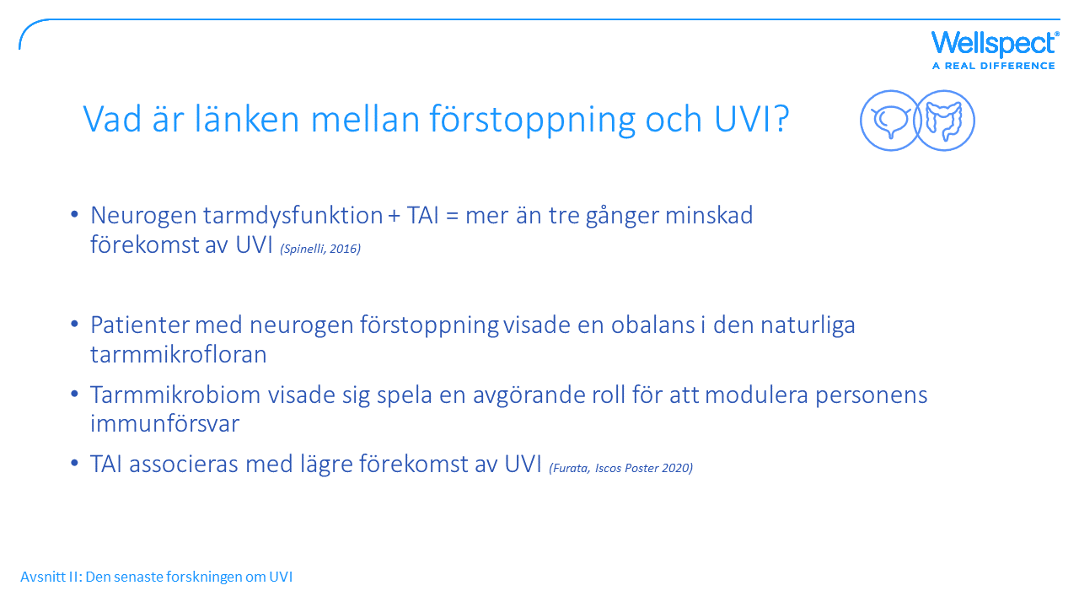
Notes:
På Iscos 2020 beskrev Dr. Krassioukov hur distala kolon och urinblåsa har liknande funktioner, gemensam innervering mm. och menade att det därför inte är oväntat att ryggmärgsskador också påverkar kolorektal rörlighet, genomgångstider och tarmtömning. I en studie av patienter med neurogen tarmdysfunktion som behandlades med transanal irrigering dokumenterades en mer än trefaldig minskning av UVI-incidens jämfört med kontrollgruppen.
Det fanns också en japansk grupp på Iscos 2020 som presenterade en del intressanta siffror. I studien inkluderade de patienter med spina bifida och ryggmärgsskada som lider av förstoppning. De analyserade förändringar i tarmmikrobiota före och efter TAI. De fann att:
-Patienter med neurogen förstoppning visade en obalans i den naturliga tarmmikrofloran
- Tarmmikrobiomet visade sig spela en avgörande roll för att modulera personens immunförsvar
- Patienter som använde TAI hade lägre förekomst av UVI.

Slide 25
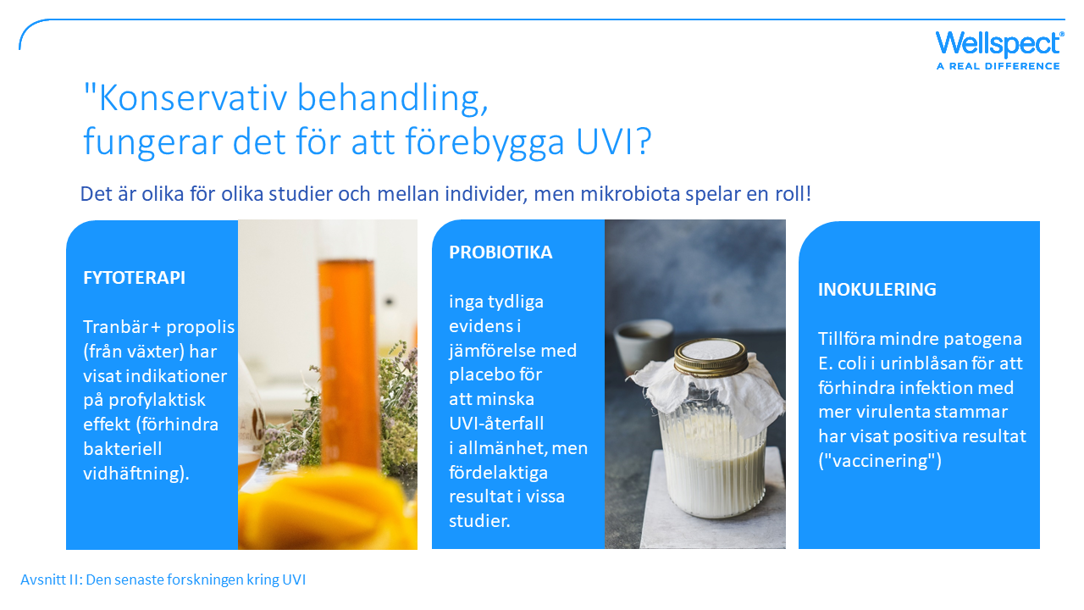
Notes:
Den sista delen av forskningsavsnittet tar upp frågan om vetenskapliga evidens för effektiv profylax mot UVI.
Fytoterapi (extrakt av naturligt ursprung)
Du kommer ihåg bilden av bakterier med armar som kan fästa på en yta. Denna förmåga att vidhäfta till epitelceller i värdens urinvägar är den viktigaste egenskapen att förhindra. Propolis är ett material som samlas in av honungsbin från bladknoppar ("bikitt") och detta har visat sig ha en effekt för att förhindra bakteriell vidhäftning. Det finns vetenskapliga bevis att en kombination av tranbär och propolis kan har en profylaktisk verkan .
Probiotika
Det finns studier som visar positiva resultat, men i en nyligen genomförd genomgång av sju randomiserade kontrollerade studier drog de slutsatsen att probiotika inte har någon fördel jämfört med placebo när det gäller att minska UVI-återfall.
Inokulering
Detta är en slags vaccination och innebär att införa mindre patogena E. coli i urinblåsan. Tanken är att förhindra infektion med mer virulenta stammar och studier har visat lovande resultat hos patienter med kvarkatetrar och ofullständig tömning av urinblåsan, men denna metod behöver undersökas ytterligare i mer omfattande studier för att samla in mer evidens som tyder på att det förebygger UVI.
Dessa tre sätt att försöka förebygga UVI kan sägas vara konservativa metoder och evidens för huruvida de har en vetenskapligt bevisad effekt eller inte skiljer sig mycket mellan studierna. Det verkar som individens immunsystem spelar en viktig roll. Skillnaderna i mikrobiom mellan individer innebär skillnaderna i effekten av behandlingar.

Slide 26
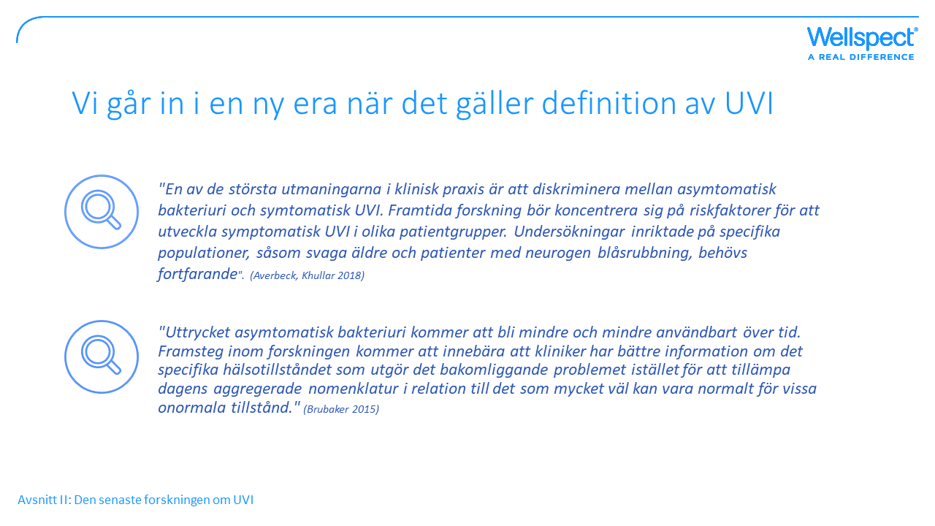
Notes:
Nästan varenda ny artikel om UVI inleds med det största problemet, nämligen att vi saknar enhetliga och gemensamma definitioner i relation till UVI:er. Det är viktigt att vara eniga om hur UVI ska definieras för att kunna tolka studier och jämföra och använda sig av resultaten. UVI-symtom hos patienter med ryggmärgsskada är svåra att upptäcka och kan ibland vara diffusa.
Här är två citat som är representativa för experternas syn på detta.
Linda Brubaker är en ledande forskare inom mikrobiota från USA. Hon förklarar att termen ABU måste revideras och att den kan bli mindre användbar över tid eftersom det finns mycket bakterier i urinvägarna (du har säkert hört talas om mikrobiota) och patienter med neurogen urinblåsa kan ha en stor mängd bakterier utan för den skull ha en UVI. Det går inte att titta uteslutande på koncentrationerna av bakterier.
Epidemiologiska studier har lagt fram övertygande evidens för att ABU i de flesta fall är ofarligt och att bakteriuri kan skydda mot infektion med mer virulenta stammar. Flera forskare menar att det nu är allmänt accepterat att ABU är fördelaktigt och den bör lämnas obehandlad (Svanborg).
Det skulle vara intressant att få veta din åsikt om detta.

Slide 27
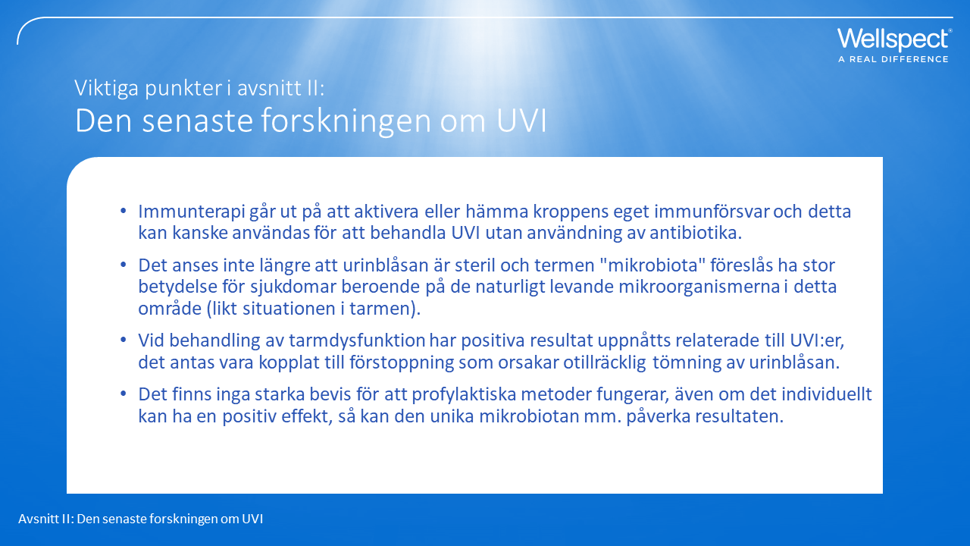
Notes:
Immunterapi är en behandling som använder vissa delar av en persons immunförsvar för att bekämpa UVI utan behov av antibiotika. Genom att öka det naturliga försvaret i ditt immunsystem fungerar det bättre eller smartare.
Det anses inte längre att urinblåsan är steril och de bakterier som finns i urinvägarna, som kallas urinvägarnas mikrobiota, antas vara av största vikt för hälsa och sjukdomar.
Förstoppning verkar orsaka otillräcklig tömning av urinblåsan och genom tarmskötsel är det möjligt att minska antalet UVI som en patient får.
För vissa individer kommer de profylaktiska metoderna för UVI säkert att fungerar, men det beror också på patientens mikrobiota, immunförsvar och andra faktorer. Det finns dock inga starka vetenskapliga evidens tillgängliga för detta ännu.

Slide 28


Slide 29
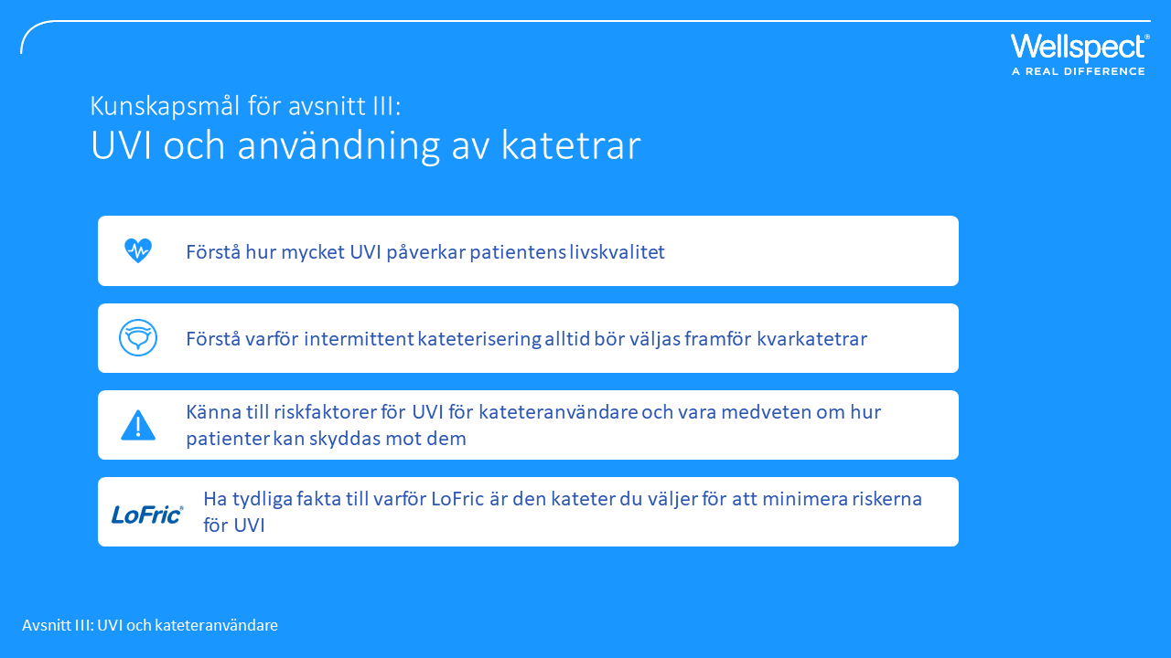

Slide 30
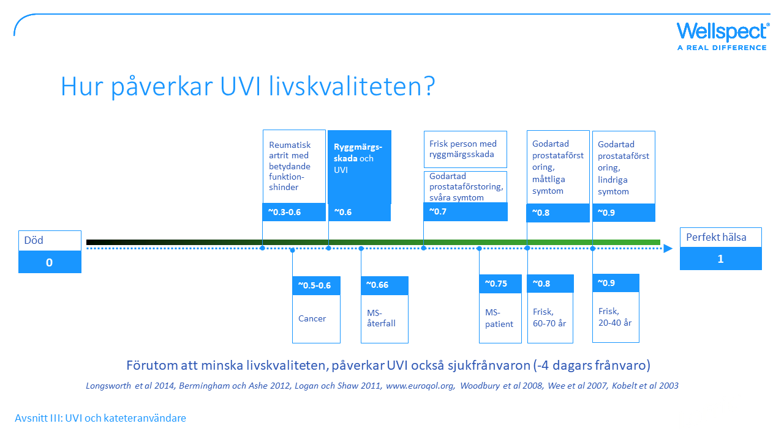
Notes:
UVI är ett relativt allvarligt tillstånd, oavsett vilken situation patienten befinner sig i. Denna bild visar hur mycket en UVI kommer att påverka patientens livskvalitet. På en skala där dödsfall är 0 och perfekt hälsa är 1.
Skillnader mellan åldersgrupper och skillnader i upplevelsen av UVI beror på om patienten lider av ytterligare sjukdomar eller funktionshinder eller inte. En försämring av ett tillstånd leder ofta till en minskning av livskvaliteten med 0,1

Slide 31
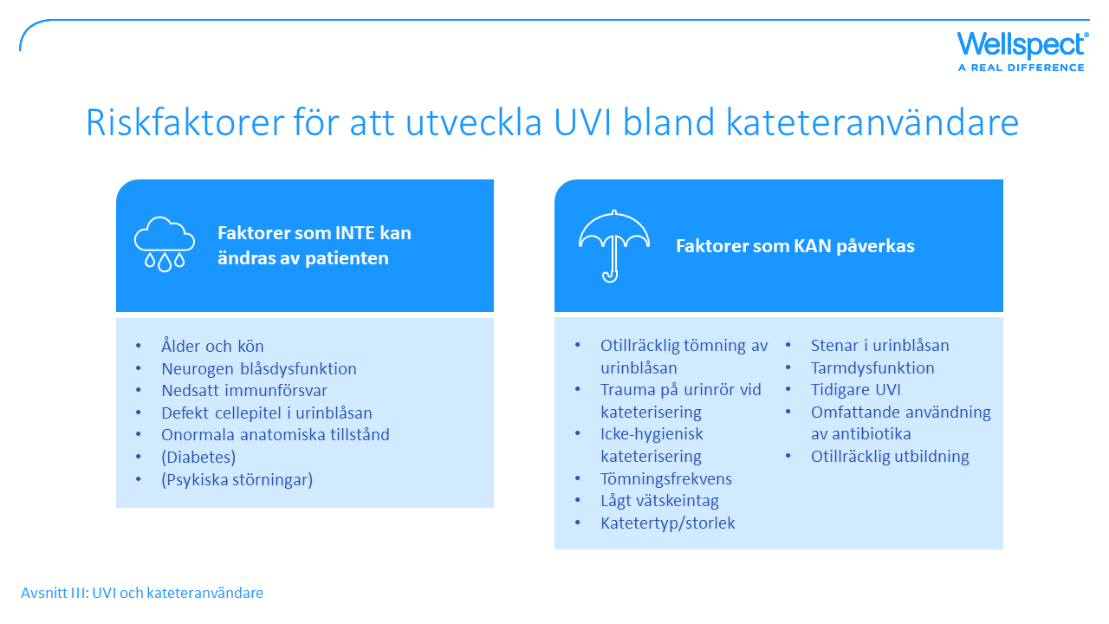
Notes:
I den första delen av detta material tittade vi på generella riskfaktorer för UVI och kateteranvändning är en av dem. När jag i detta avsnitt fokuserar på kateteranvändarna, har jag delat upp riskerna i de som inte kan förändras av patienten, som ålder, kön, sjukdomar och de som faktiskt KAN påverkas.

Slide 32
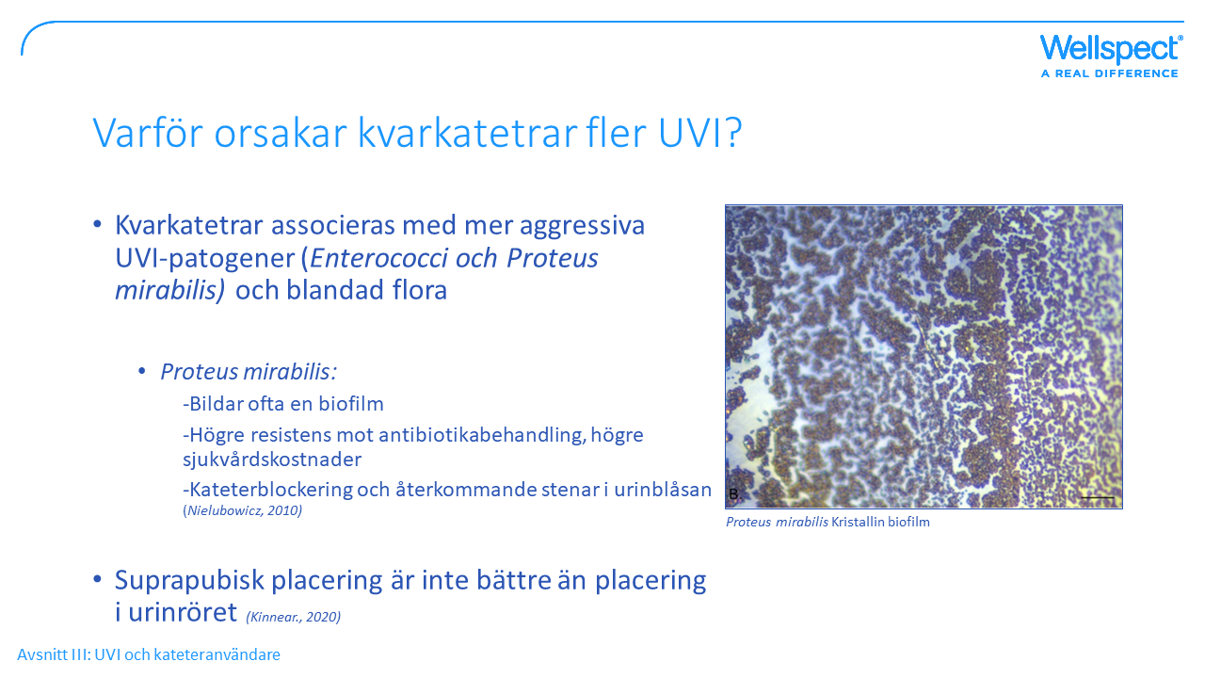
Notes:
Kvarkateter bör undvikas så långt som möjligt och det finns gott om evidens för detta.
Den första anledningen är att mer aggressiva bakterier än E.Coli då kan orsaka UVI, t.ex. Enterococci och Proteus mirabilis .
Proteus är en bakterie som är benägen att bilda biofilm, vilket innebär att bakterier håller fast vid varandra och fäster vid kateterytan genom att utsöndra en slemmig, klisterliknande substans. Proteus producerar ureas, vilket ökar pH i urinen och driver bildandet av kalciumfosfat- och magnesiumfosfatkristaller i biofilmen. Detta skapar ett mycket hårt aggregat som är svårt för antibiotika att eliminera. Biofilmer är besvärliga och infektionerna blir mycket svårare att behandla, vilket leder till högre sjukvårdskostnader, men värre är att det kan utlösa episoder av njurinfektion och sepsis. De kan även orsaka kateterblockering och återkommande stenar i urinblåsan.
När en kateter sitter kvar hela tiden blir det möjligt för bakterier att röra sig längs kateterytorna.
Det är också vanligare att det då förekommer flera typer av bakterier (blandad flora) och det är alltid svårare att behandla med antibiotika.

Slide 33
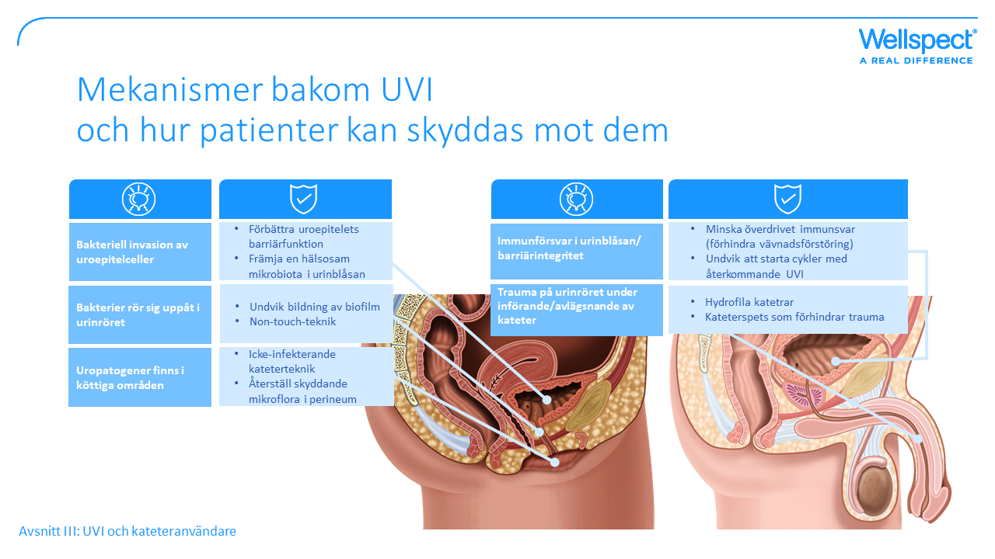
Notes:
Denna bild illustrerar hur det är möjligt att undvika problem som kan leda till UVI. Läs från botten, mörkblå ruta, så problemet kan vara förorening av uropatogener och en icke-infekterande kateterteknik kan då vara en förebyggande strategi. Försöker även att inte störa den naturliga mikrofloran.
Problemet med bakterier som rör sig uppåt i urinröret förhindras naturligtvis mest effektivt genom användning av intermittent kateterisering istället för kvarkateter
Bakteriell invasion av urinblåsan kan förhindras genom olika sätt att förbättra barriärfunktionen hos uroepitelet (cellskikten som fodrar de nedre urinvägarna) . Flera författare som togs upp i den andra delen av forskningen om UVI skulle också hävda att du bör främja en hälsosam mikrobiota, förhindra att bakterierna fäster sig och förstärka kroppens eget immunförsvar.
Trauma i urinröret bör också undvikas genom användning av hydrofila katetrar såväl som kateterspets som inte skadar.

Slide 34
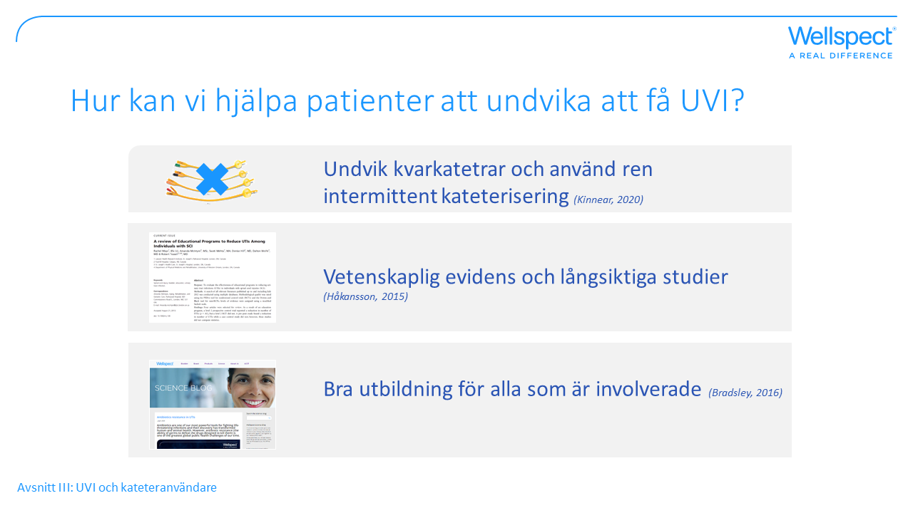
Notes:
Vi vet alla att UVI är en risk med terapin, men det kanske finns sätt att minska dessa siffror, och till och med en UVI mindre per år betyder mycket både för den enskilda patientens livskvalitet och för samhället som helhet.
Det vi kan sträva efter är att alltid undvika kvarkatetrar, dela med oss av all vetenskaplig evidens och långsiktiga studier och sprida det användbara utbildningsmaterialet.

Slide 35
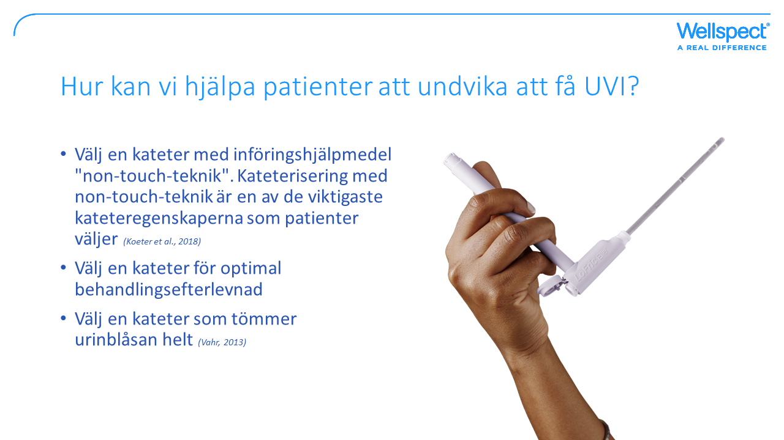
Notes:
Välj en kateter som passar varje unik patient, med non-touch-teknik och av en typ som tömmer urinblåsan helt. Fråga om det finns behov för tarmskötsel.

Slide 36
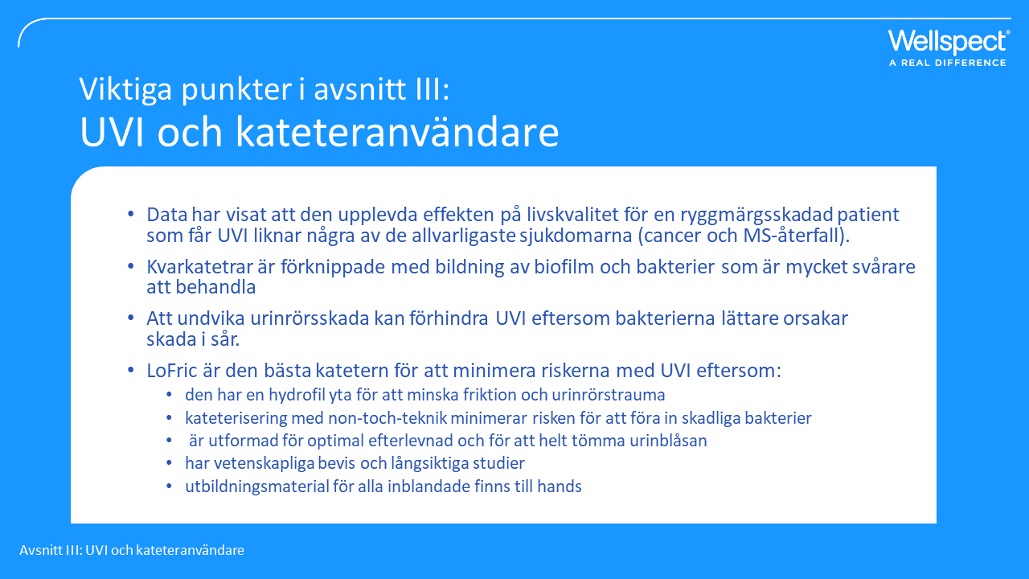
Notes:
UVI är något som påverkar patientens livskvalitet ganska mycket
Kvarkatetrar gör att vissa aggressiva bakterier rör sig längs katetern och bildar kristallkluster som kallas biofilm, som är mycket svåra att bli av med.
UVI kan minskas med hjälp av LoFric-katetrar:
-för att minska friktion och urinrörstrauma
-minimera risken för att införa skadliga bakterier
-Möjlighet att tömma blåsan helt
-med vetenskapliga evidens och långsiktiga studier
-Bra utbildning för alla involverade (patienter, vårdgivare, vårdpersonal)

Slide 37
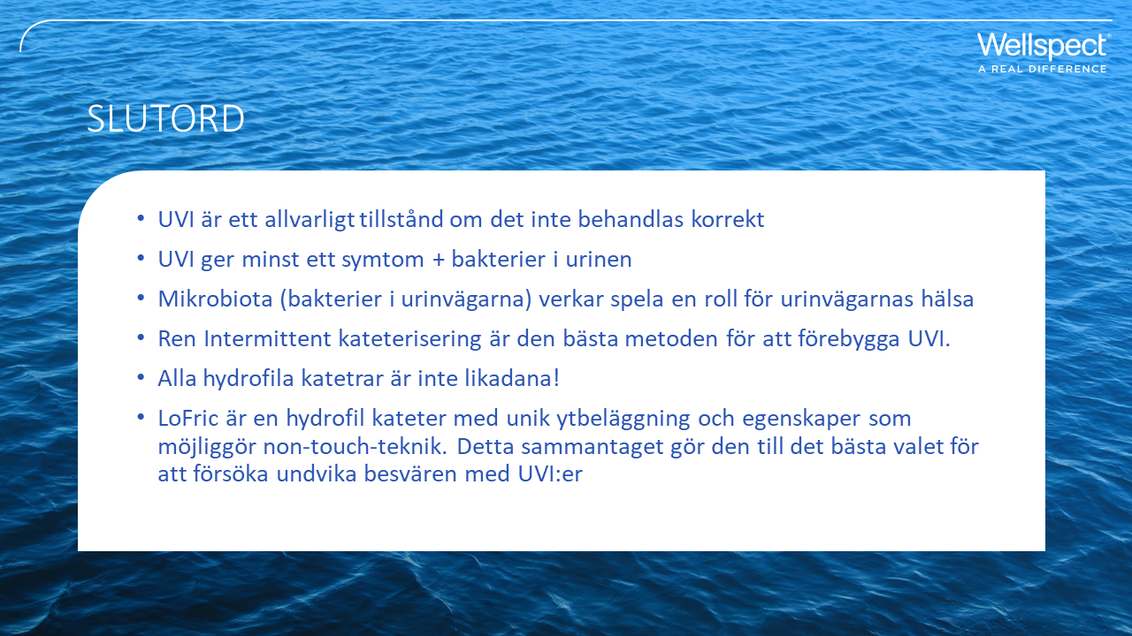
Notes:
Vi bör alla komma ihåg att UVI är besvärliga problem. Om de går obehandlade kan de vara livshotande och alla måste göra vad de kan för att se till att antibiotika fortsätter vara en kraftfull och effektiv behandling även för kommande generationer.
Även om antibiotikaresistensen orsakas av alla typer av infektioner, inte bara UVI, så är det så situationen är just nu. En kateteranvändare som bor i ett av de länder där det finns ett stort antal multiresistenta stammar kommer att ha mer problem med att bli av med infektionen. Låt oss göra vad vi kan för att försöka minimera den risken.

